Slide 1
FINAL PROJECT PRAKTIKUM WEB
Sistem Perpustakaan

Slide 2
USER
SuperAdmin
mendaftarkan admin, melihat user yang terdaftar dan admin yang di daftarkan, dapat mencabut (data admin tidak di hapus melainkan di hilangkan dari sistem) akses admin , melihat stok buku yang ada
User
Admin
melihat web informasi perpustakaan (homepage) , melakukan Pendaftaran akun dan login, melihat katalog buku, melakukan pencarian buku serta filter bedasarkan kategori, menampilkan popup informasi buku yang dicari mulai dari nama penerbit hingga nomor rak, melakukan sorting, melakukan pengisian pengajuan peminjaman (dengan tanggal peminjaman dan pengembalian), jika peminjaman diterima maka status peminjaman menjadi disetujui dan stok buku menjadi berkurang, Jika ditolak maka akan memunculkan status pengajuan menjadi dibatalkan dan stok masih tetap, buku tidak dapat dipinjam jika stok = 0 atau status stok = kosong, bisa mengedit informasi diri
CRUD Sistem, memasukkan stok buku yabg tersedia, Melihat kategori buku, memverifikasi status buku menjadi dipinjam sesuai id peminjam serta stok buku akan berkurang jika buku tersebut dipinjam, mengapprove dan menolak pengajuan peminjaman , melihat daftar siapa saja yang mengajukan permohonan

Slide 3
Login
Page

Slide 4
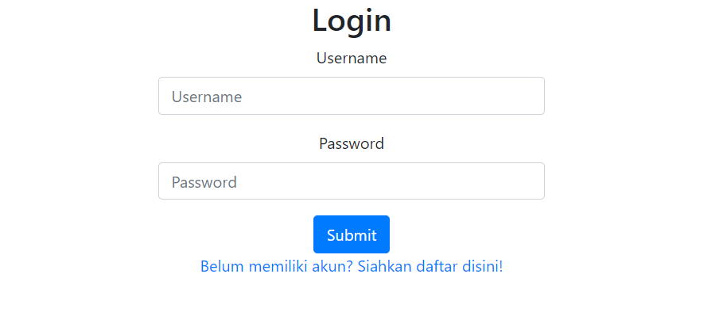
Login
Text field untuk username
Text field untuk password
Button untuk melakukan tindakan login
Melakukan register jika belum memiliki username dan passowrd

Slide 5
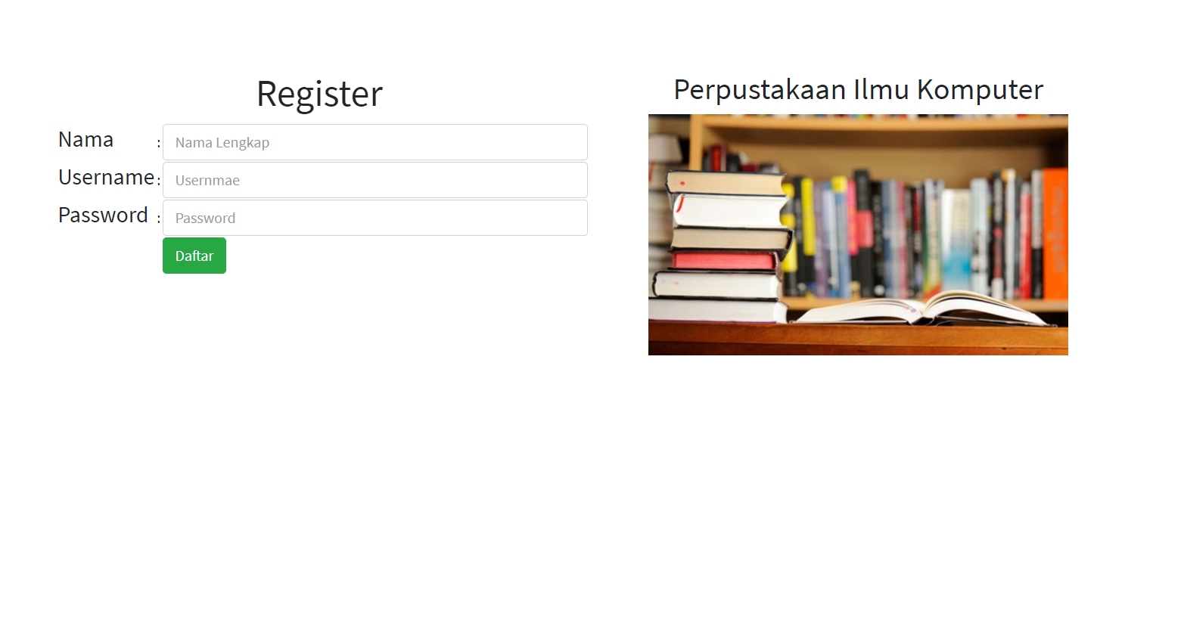
Register
Text field untuk nama
Text field untuk username
Text field untuk password
Button untuk melakukan tindakan register

Slide 6
User
Page

Slide 7
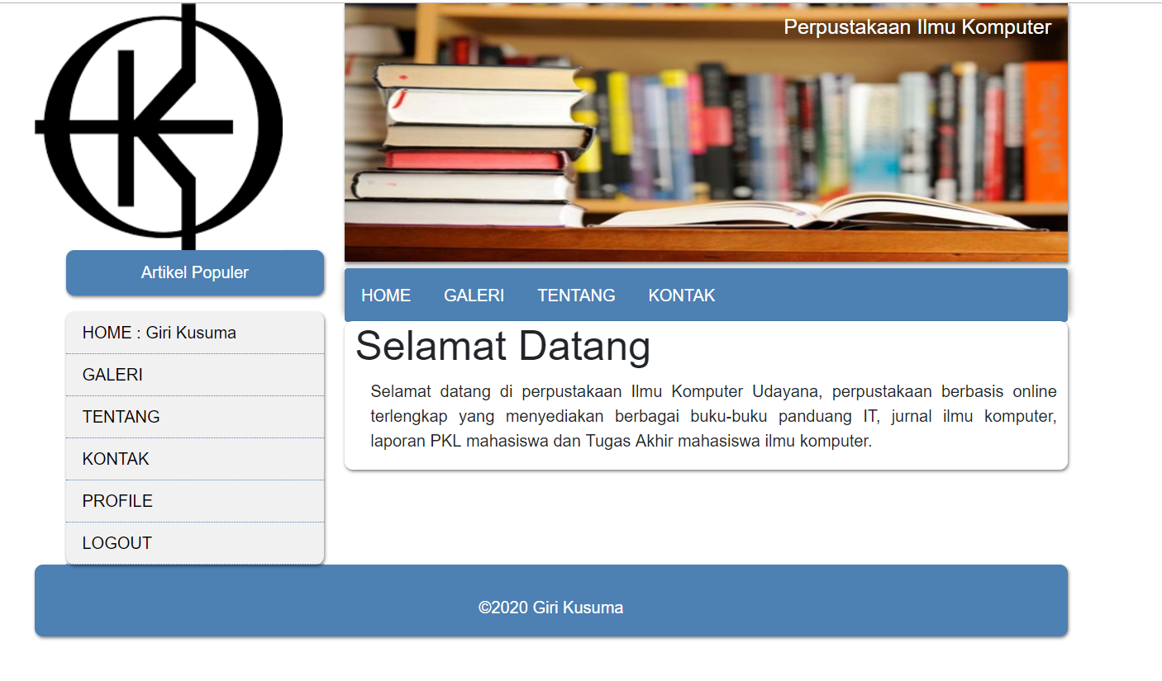
User dengan nama Giri Kusuma
Halaman Awal Saat Login User

Slide 8
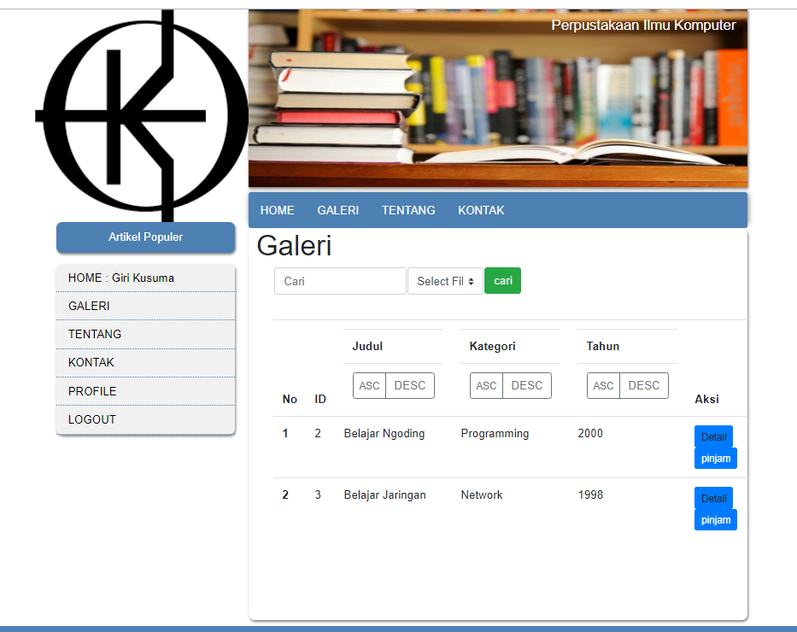
Untuk melihat detail buku
Untuk melakukan peminjaman buku
Halaman Galeri Perpustakaan

Slide 9
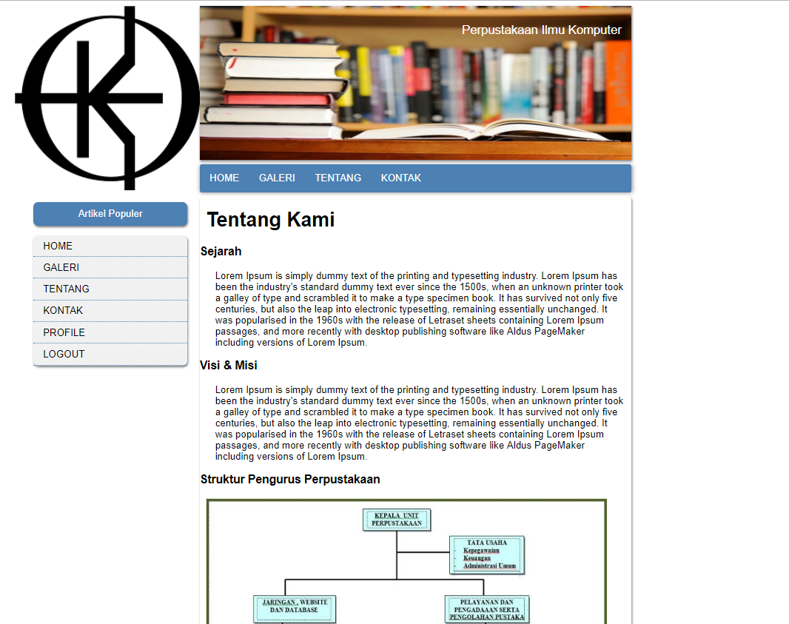
Halaman Tentang Perpustakaan

Slide 10
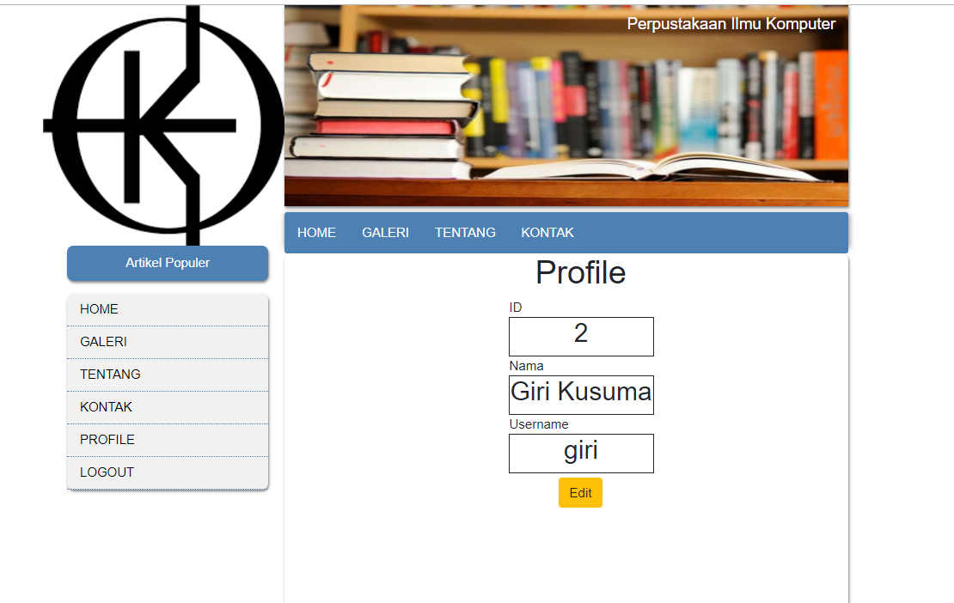
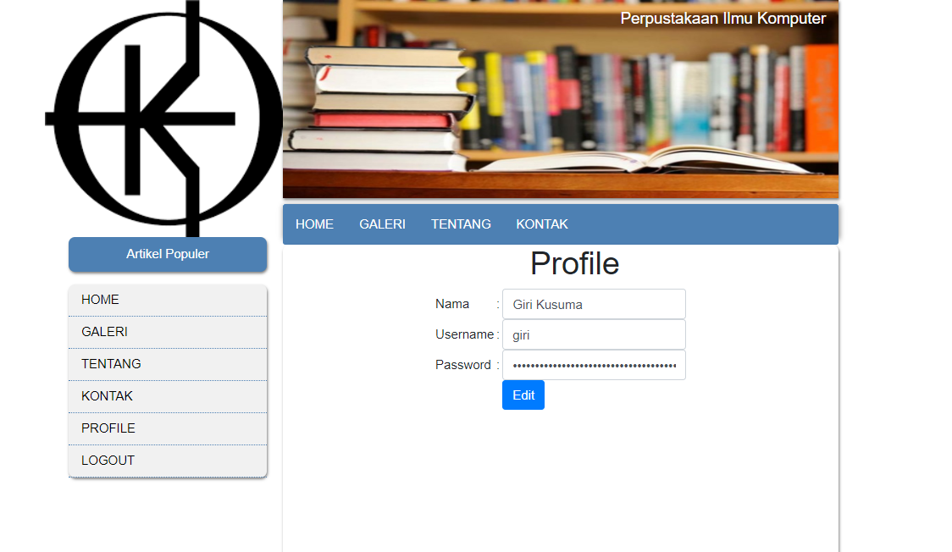
Halaman Edit Profile
Untuk mengedit profile
Halaman Profile User

Slide 11
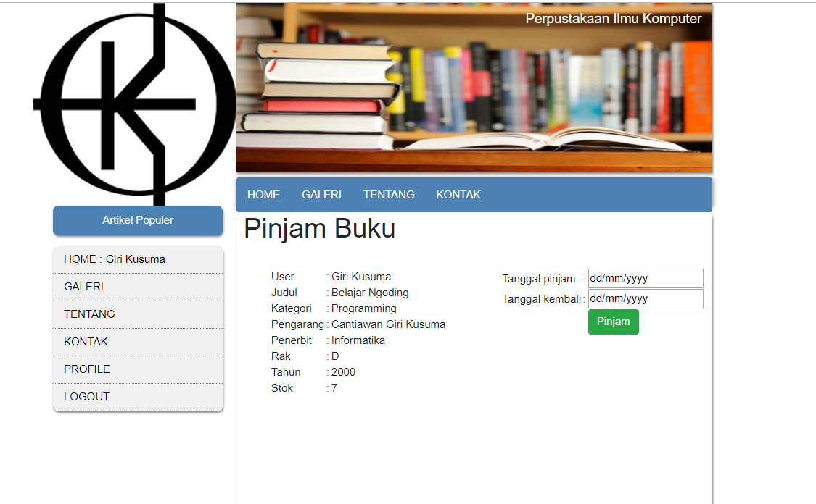
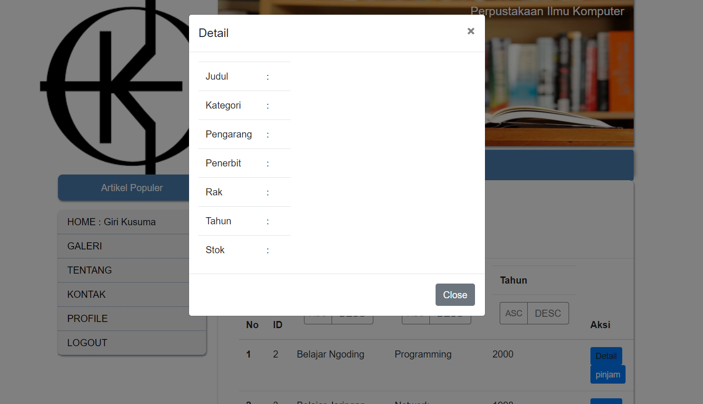
Untuk input tanggal pinjam
Untuk input tanggal kembali
Halaman Pinjam Buku
Halaman Deatil Buku

Slide 12
Admin
Page

Slide 13
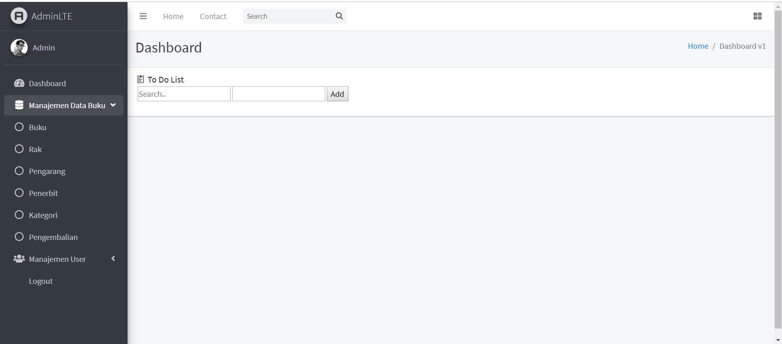
Dashboard
Terdapat sub menu
Buku
Rak
Pengarang
Penerbit
Kategori
Pengembalian
Verifikasi User

Slide 14
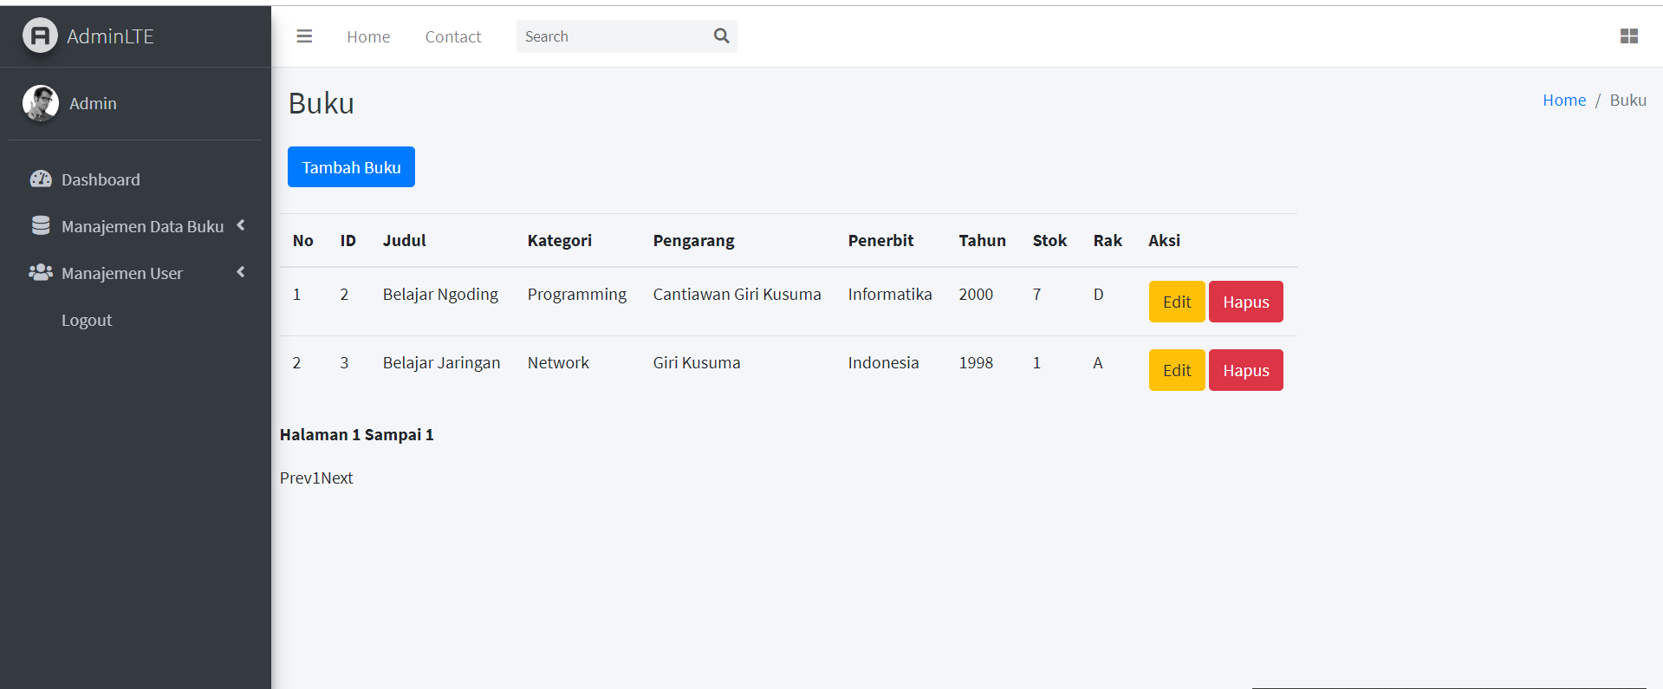
Lihat Buku

Slide 15
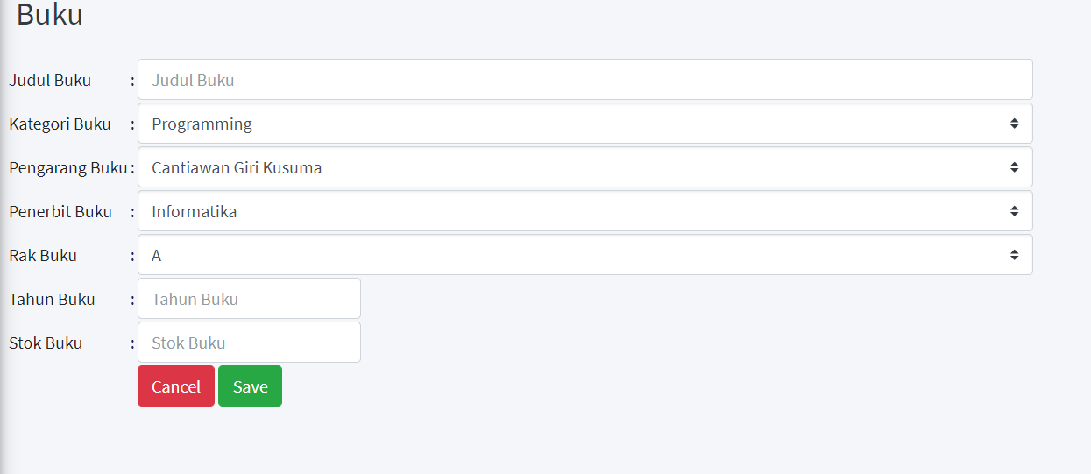
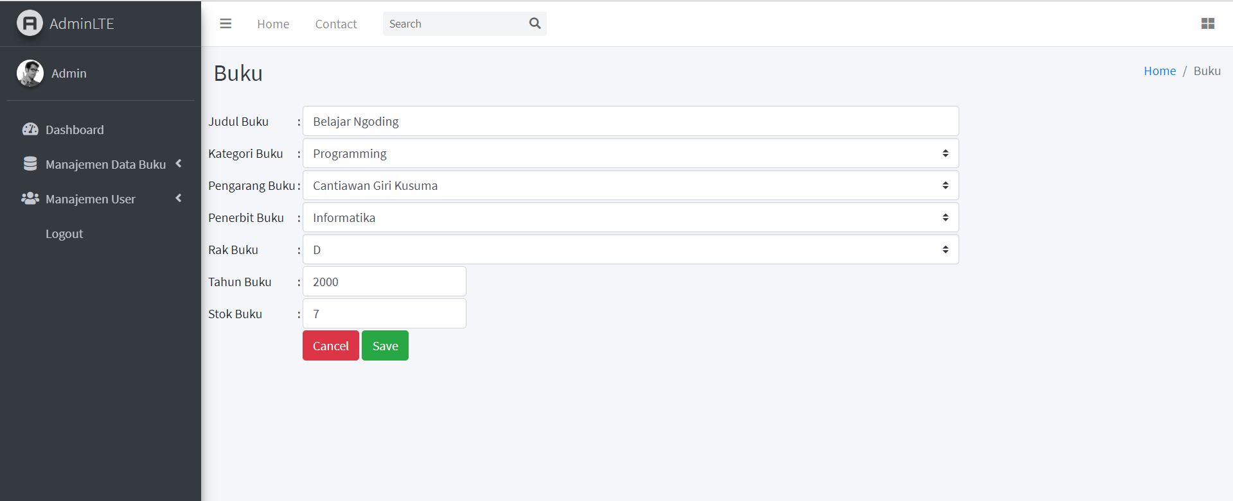
Edit Buku

Slide 16
Tambah Buku

Slide 17
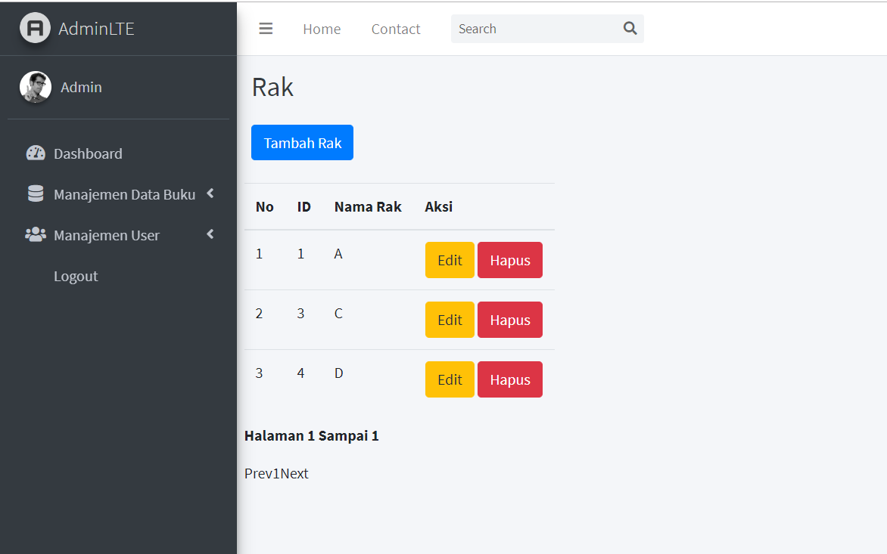
Lihat Rak

Slide 18
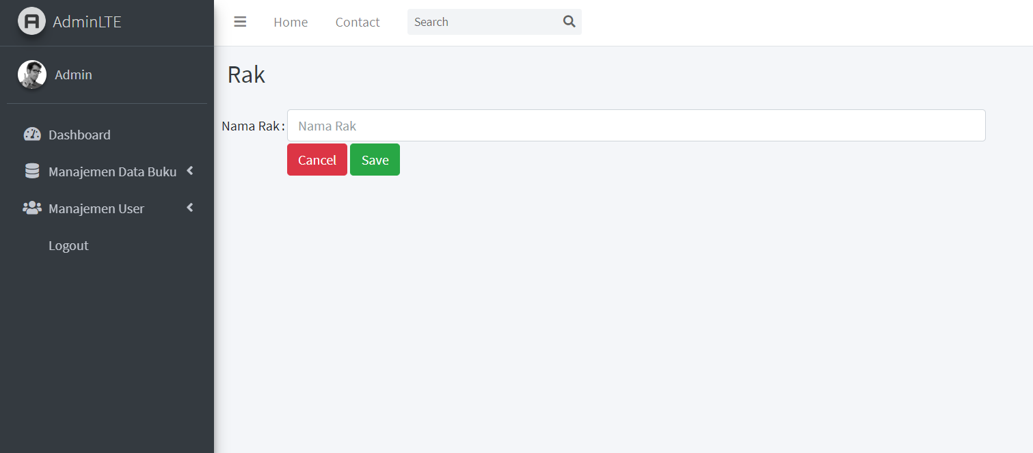
Tambah Rak

Slide 19
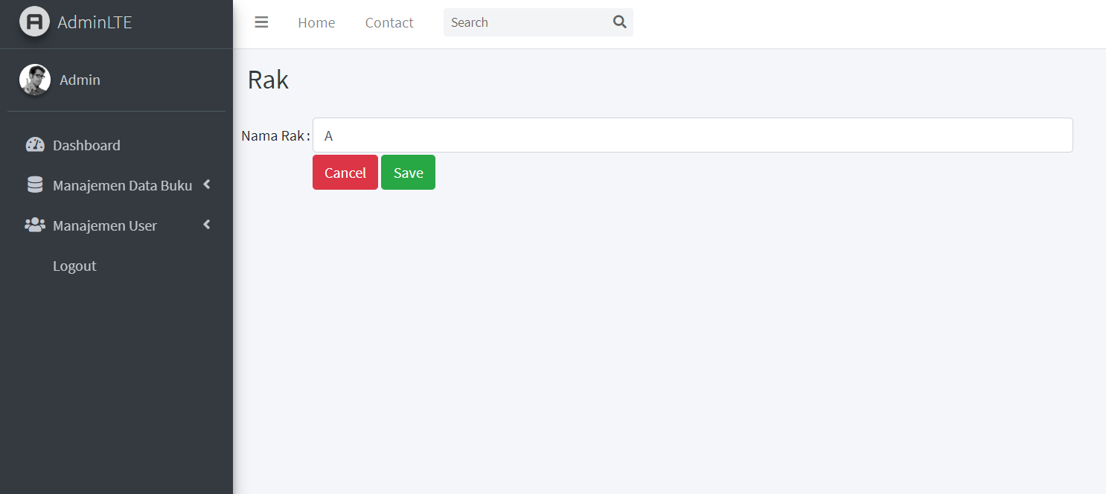
Edit Rak

Slide 20
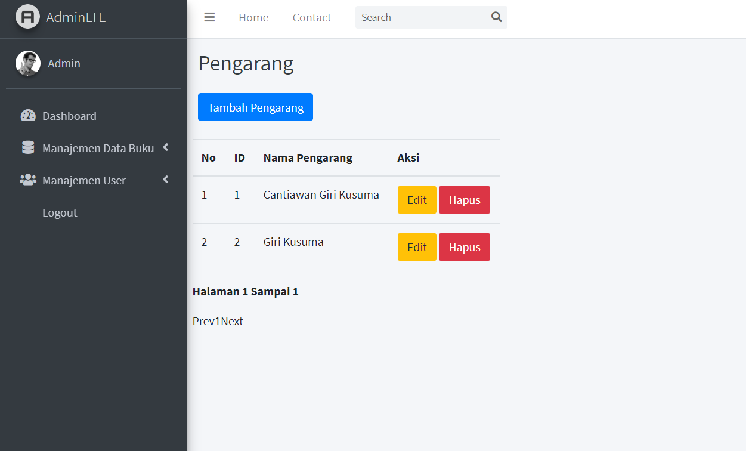
Lihat Pengarang

Slide 21
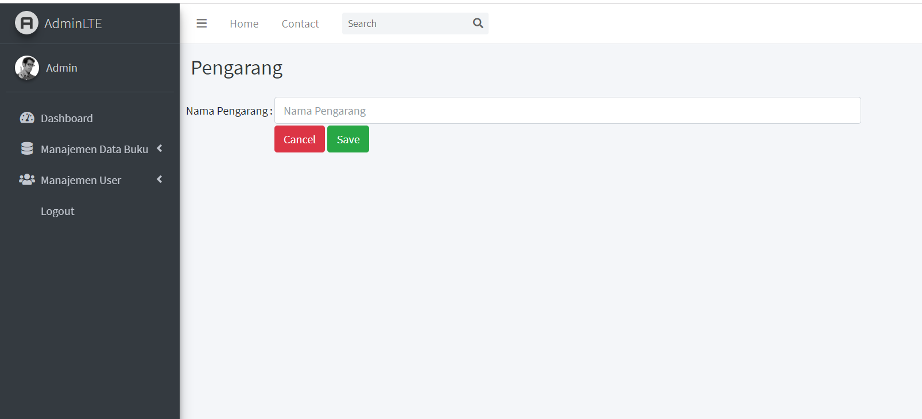
Tambah Pengarang

Slide 22
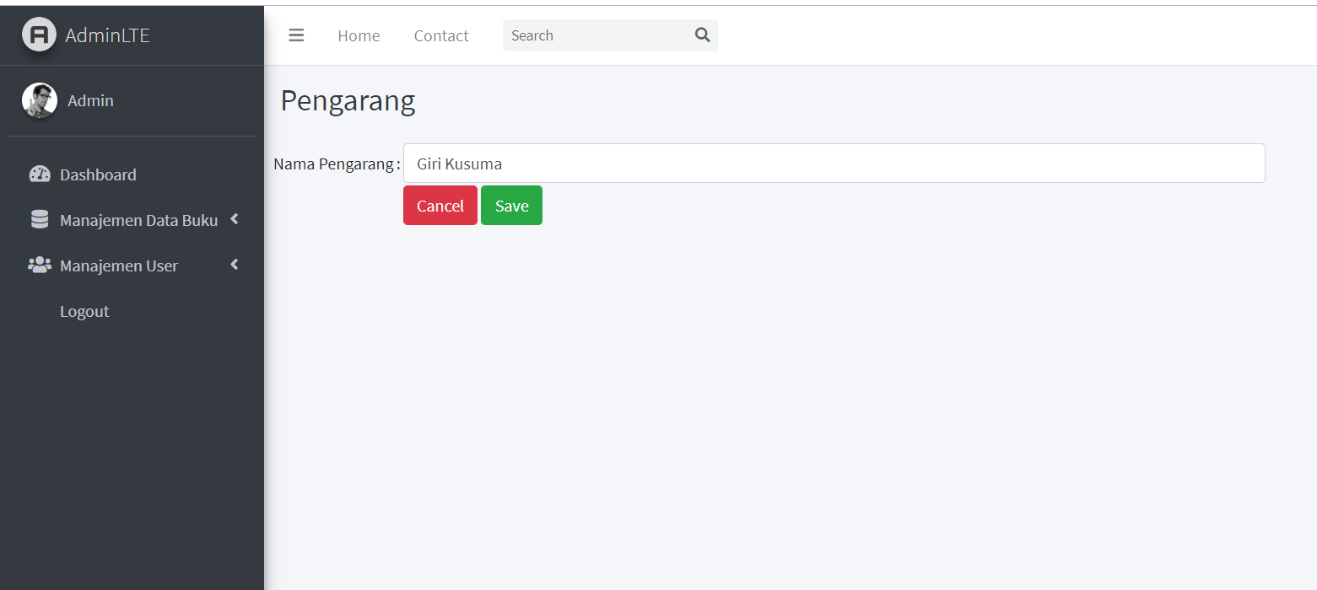
Edit Pengarang

Slide 23
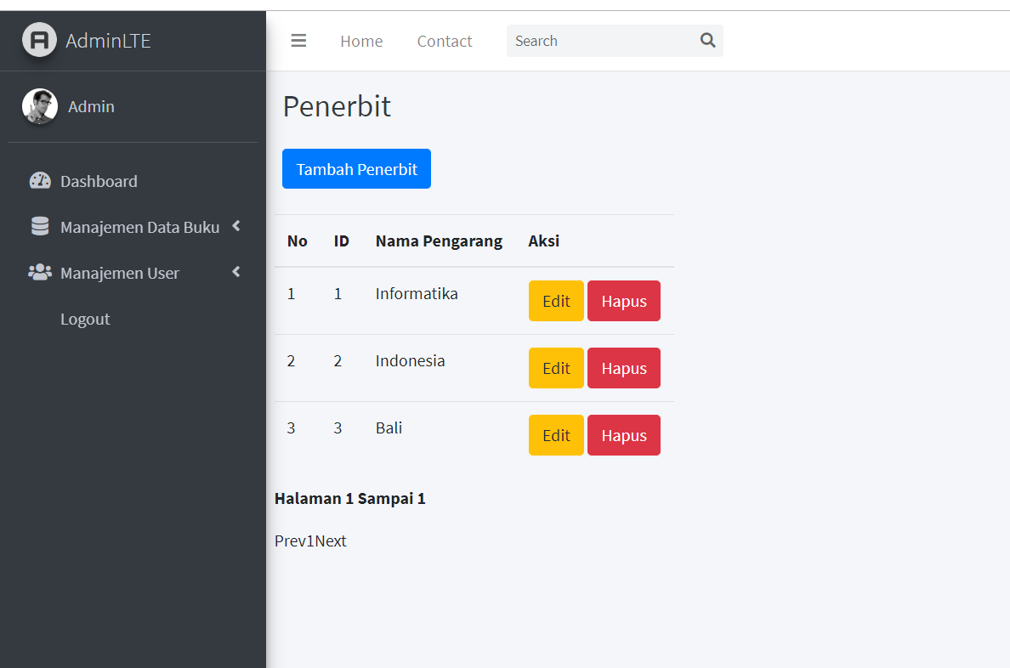
Lihat Penerbit

Slide 24
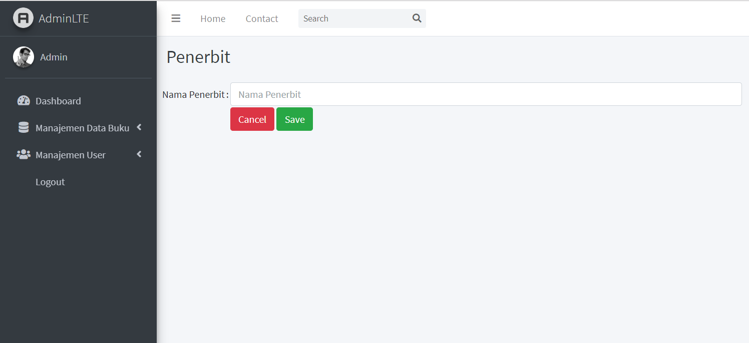
Tambah Penerbit

Slide 25
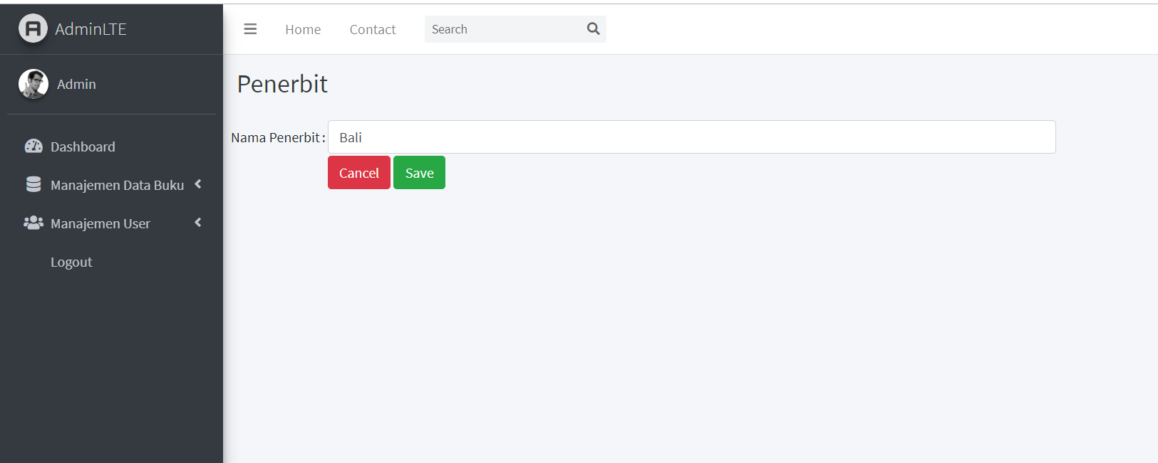
Edit Penerbit

Slide 26
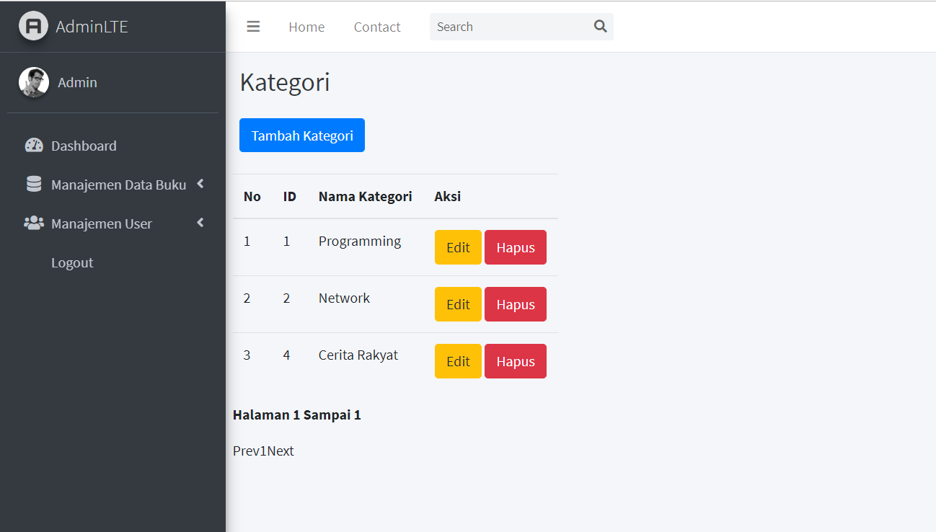
Lihat Kategori

Slide 27
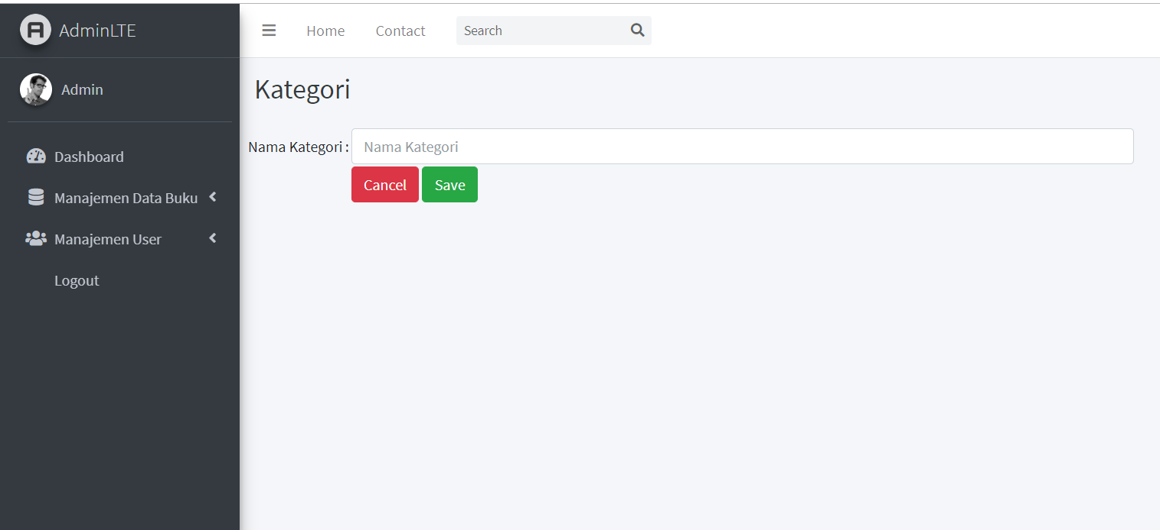
Tambah Kategori

Slide 28
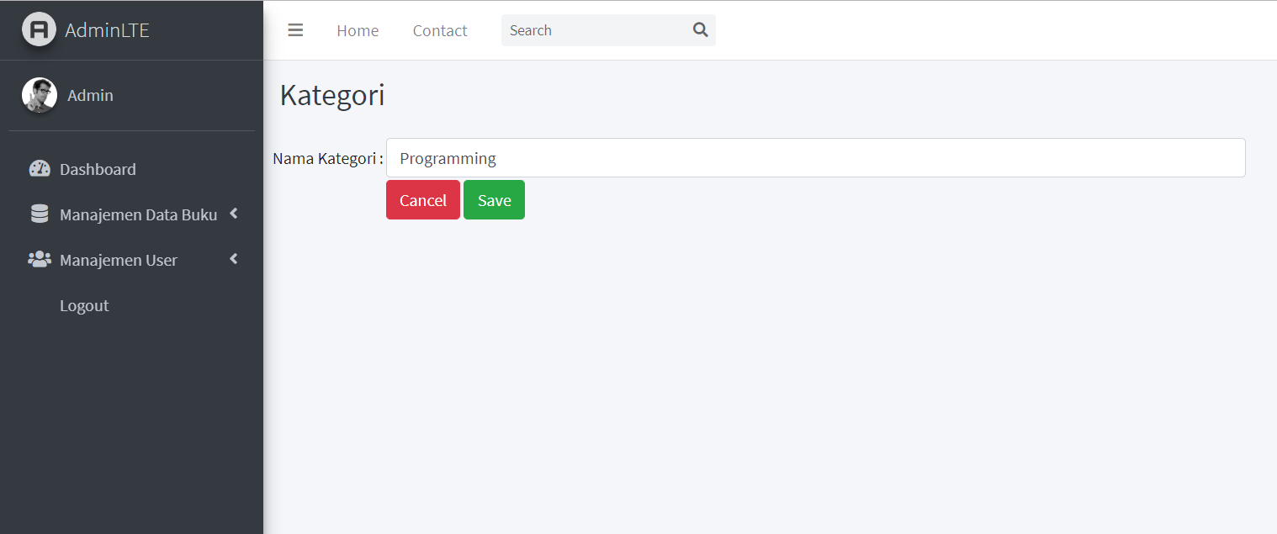
Edit Kategori

Slide 29
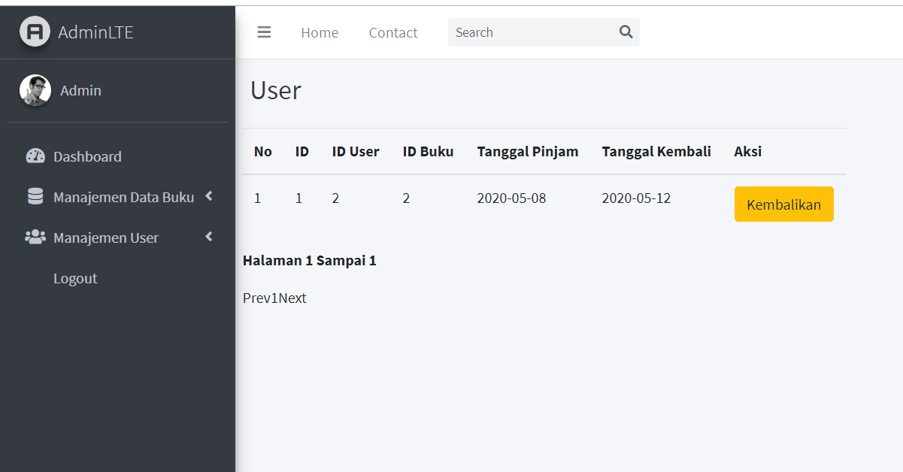
Daftar Pinjaman Buku

Slide 30
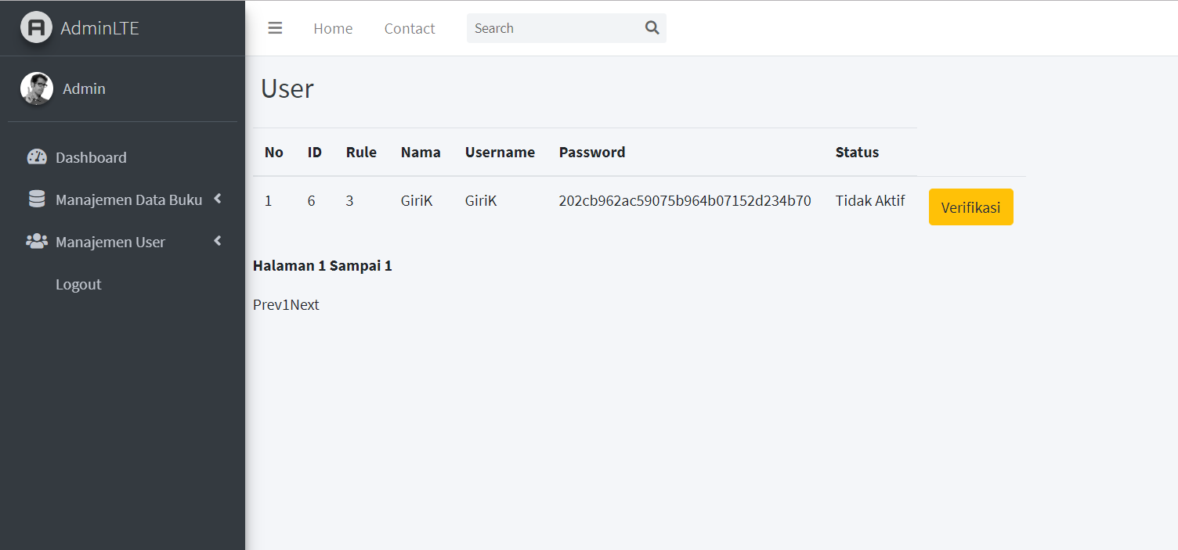
Daftar User Belum terverifikasi

Slide 31
SuperAdmin
Page

Slide 32
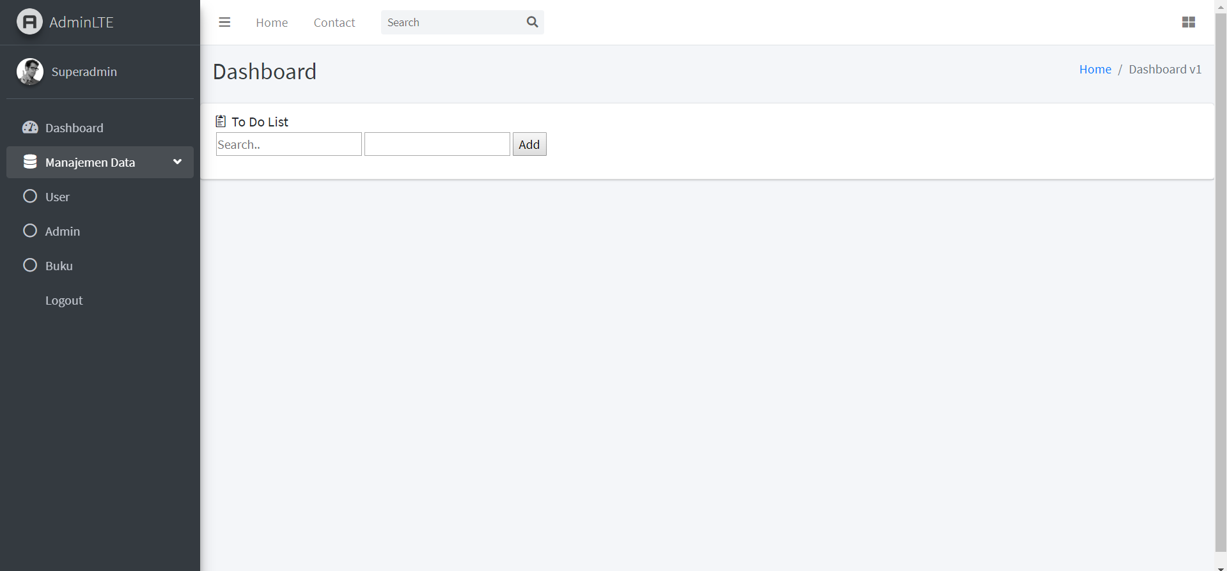
Dashboard
Terdapat sub menu
User
Admin
Buku

Slide 33
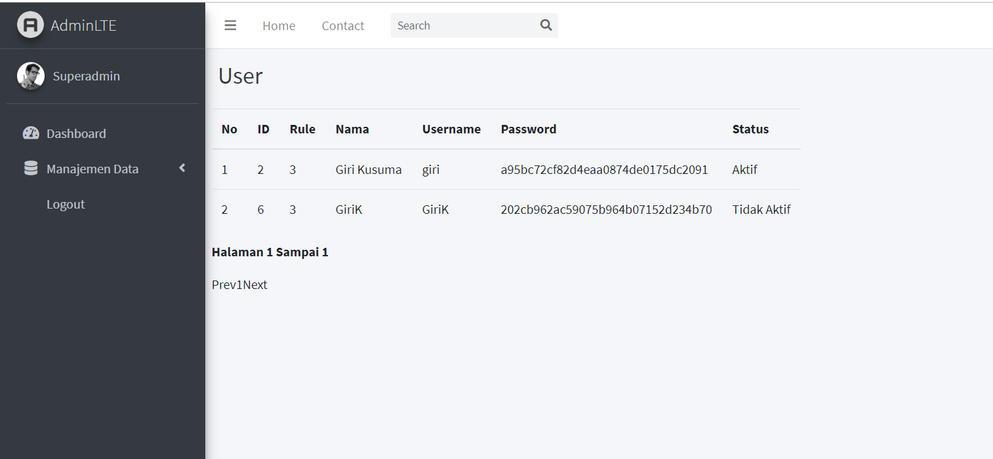
Daftar User

Slide 34
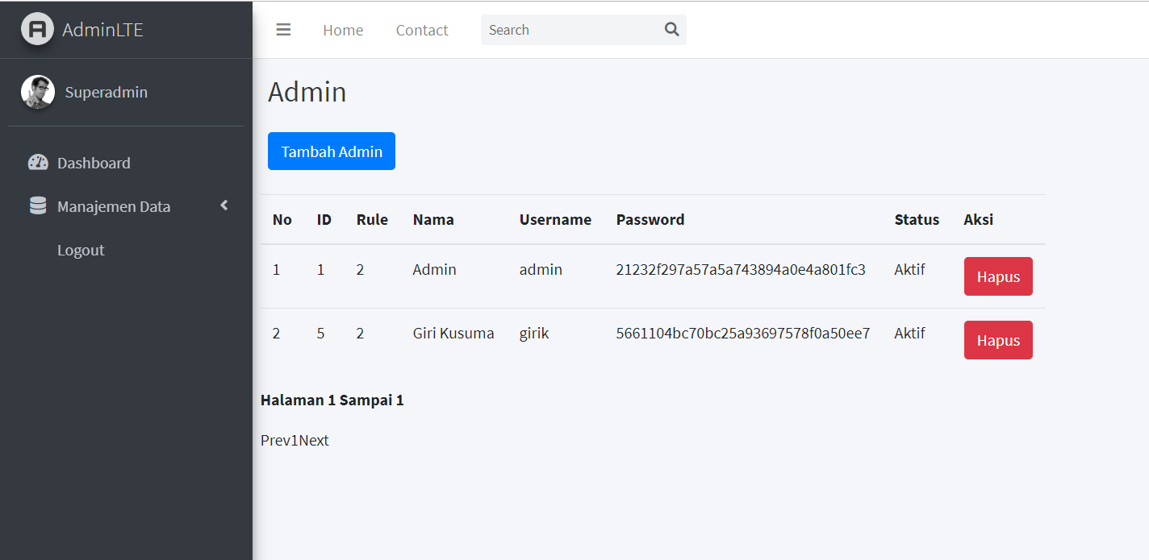
Daftar Admin

Slide 35
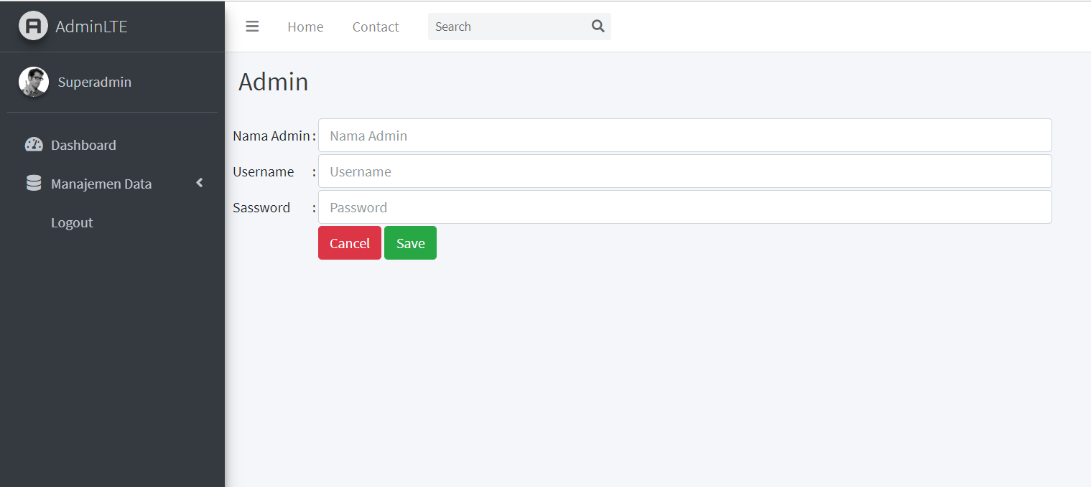
Tambah Admin

Slide 36
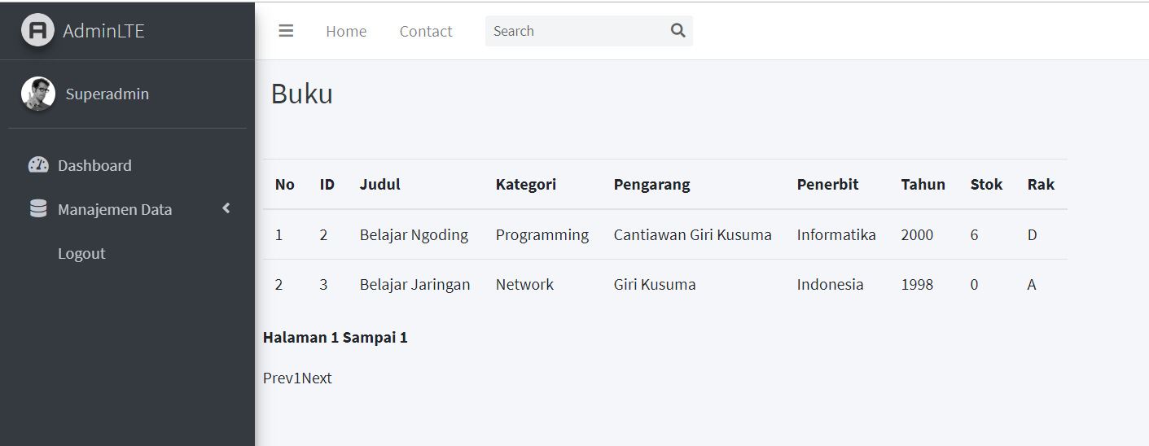
Daftar Buku

Slide 37
DATABASE

Slide 38
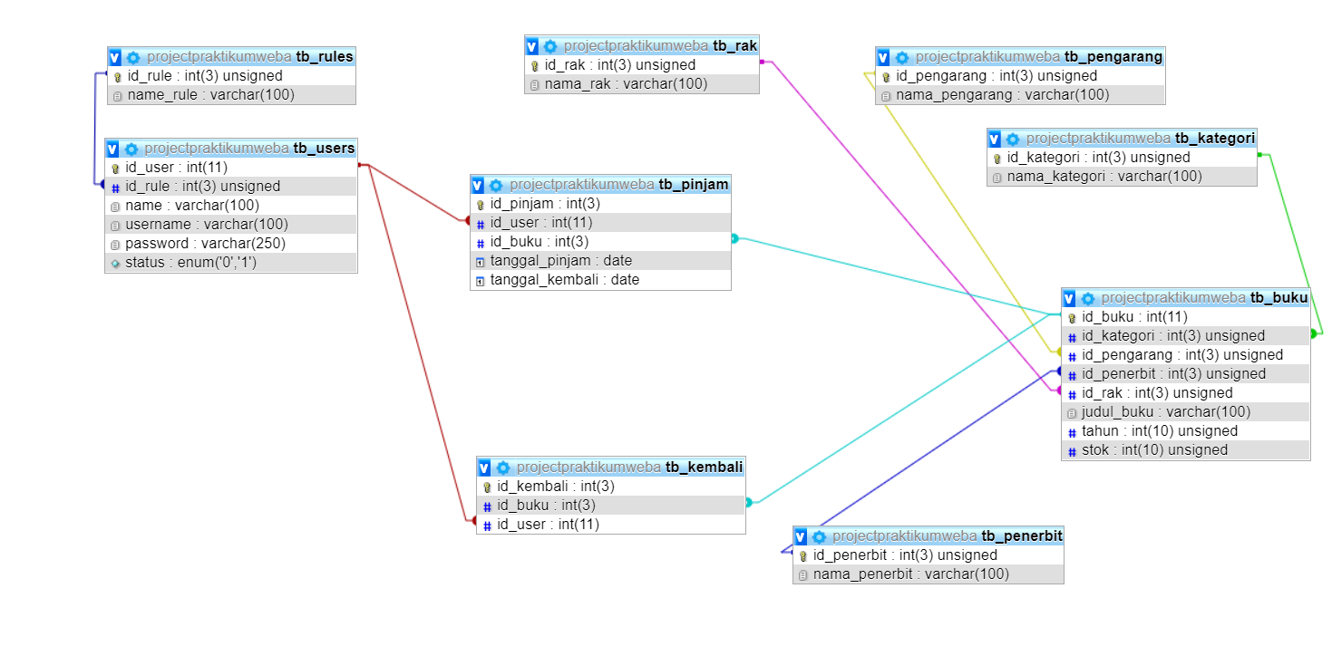

Slide 39
THANK YOU
Insert the Subtitle of Your Presentation

